Slide 1

Творчески програми на Московската градска организация на Съюза на образованието
Гужевкин К.С. – Заместник-председател на МГО Съюз

Slide 2

Състава на Московската градска организация на съюза 01.01.2015
(общият брой на членовете на съюза-312276)

Slide 3
Доброволно здравно осигуряване (ДМС)
Креативен подход към социалните програми
Кредитен потребителското кооперация "Кредитен съюз на учителите"(КСУ)
Фонд социална и благотворителна помощ (ФСиБП)
Негосударственный пенсионен фонд "Образование и наука" (НПФ)
Жилищният програма

Slide 4
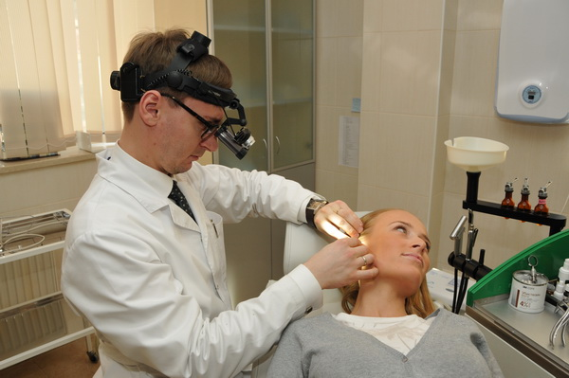
Сумата от материална помощ за закупуване на медицински политика (ДМС ), руб.

Slide 5
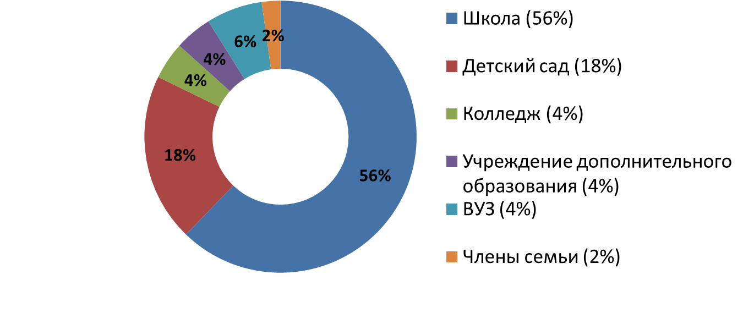
Разпределение на броя на осигурените по институции и категории

Slide 6
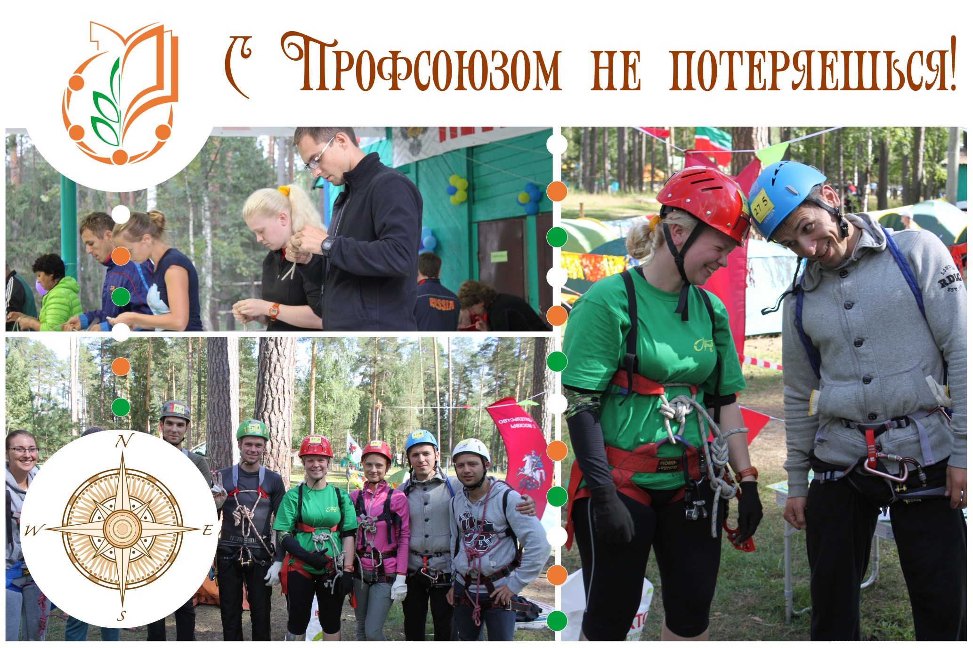

Кредитен потребителското кооперация
"Кредитен съюз на учителите"(КСУ)

Slide 7
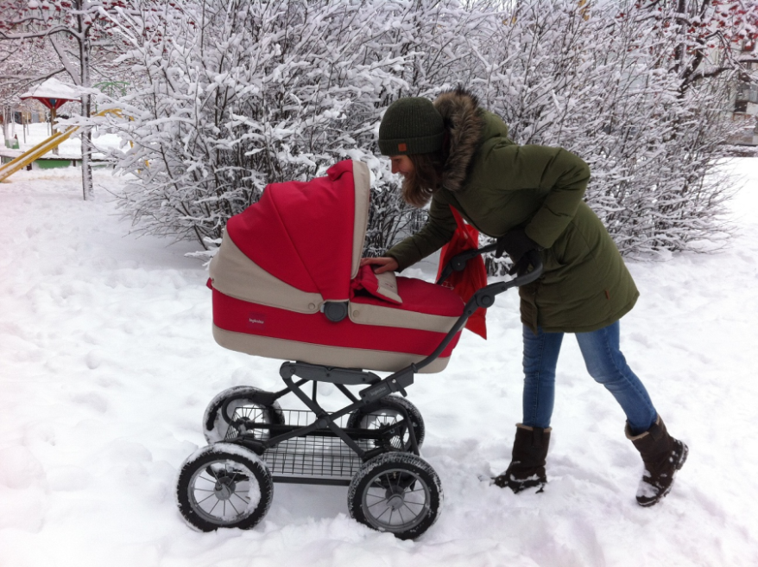
Сумата за изплащане на финансова помощ (ФСиБП)

Slide 8


Slide 9
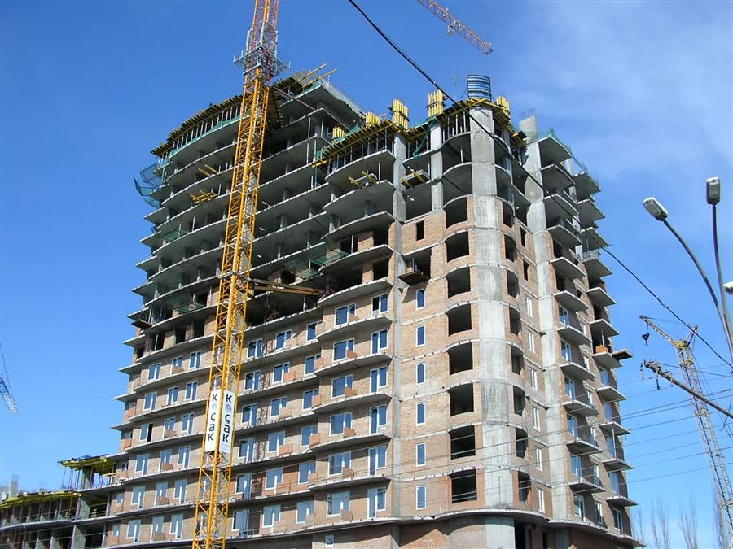
Решение на жилищните въпроси

Slide 10
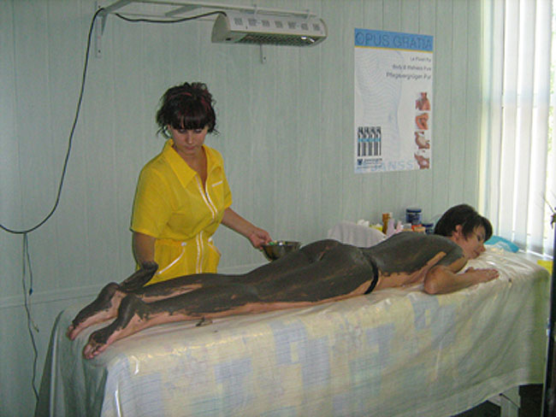
Брой ваучери за членове
Отопление почивка на членовете на съюза

Slide 11
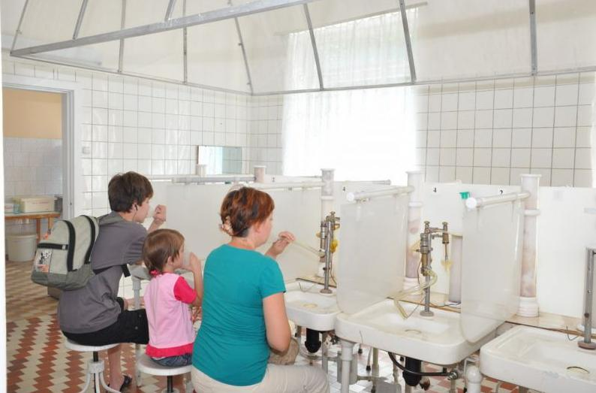
Сумата на субсидиите, издадена от членовете на съюза
(МГО Съюз през 2014, 2015 гг. се е увеличил дотацию във връзка с покачващите се цени на екскурзии)

Slide 12
Брой пакети на дестинации

Slide 13
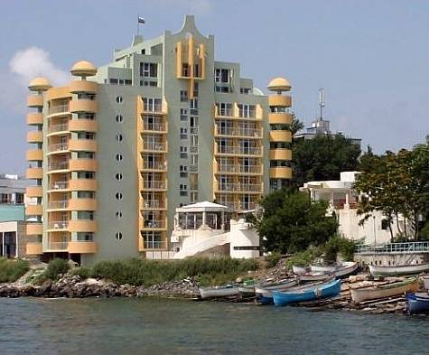
Брой отдохнувших на членовете на съюза и членовете на техните семейства в България
(Само в 2010-2014 г. е предоставена 1500 туристически пакети)

Slide 14
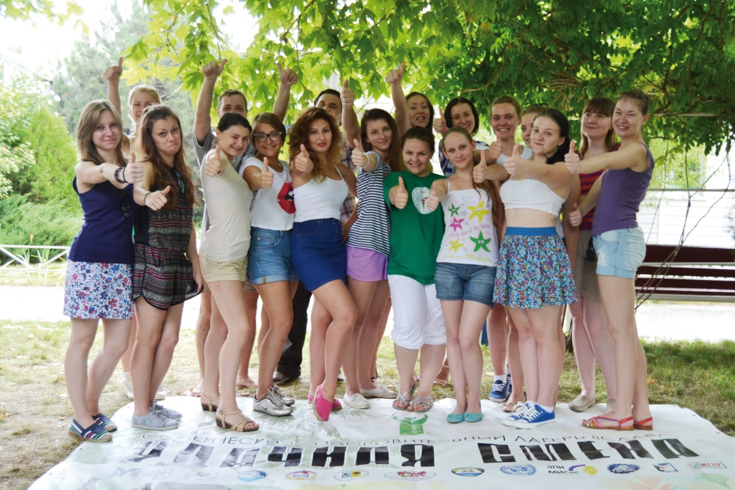
Почивка на учениците в спортно - оздравителни лагери (Само предоставена 3366 ваучери)

Slide 15
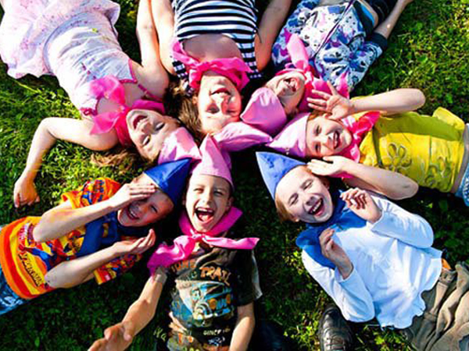
Екскурзии за децата на членовете на съюза (Само 29 622 екскурзии, от тях: 4 144 – на Черноморското крайбрежие, 25 478 – в Подмосковные лагери)

Slide 16
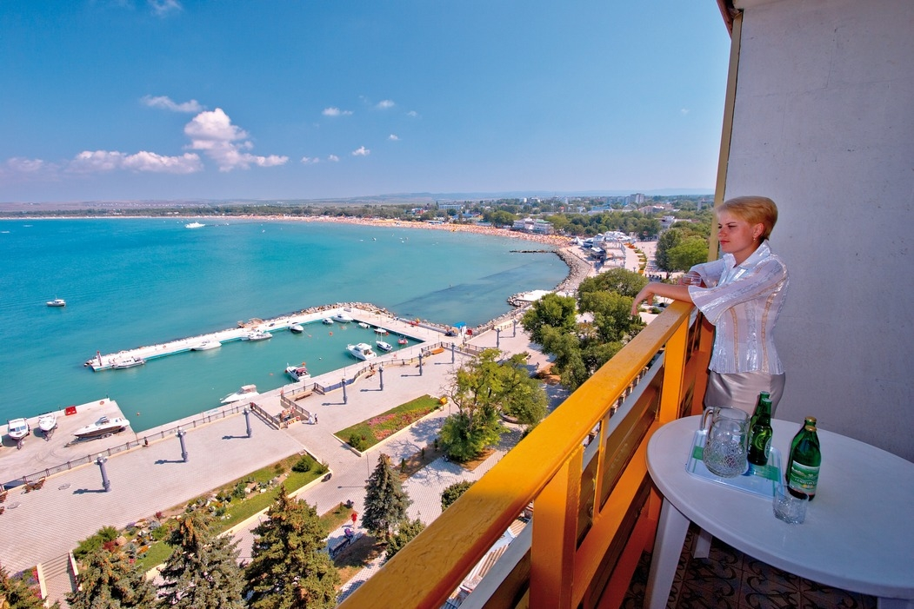

Slide 17
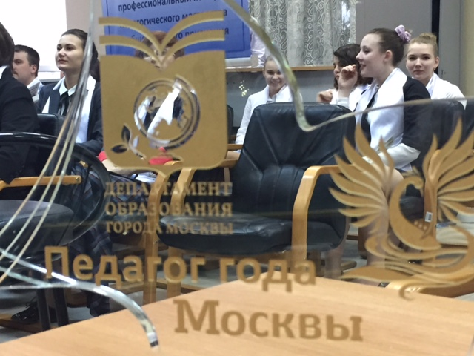
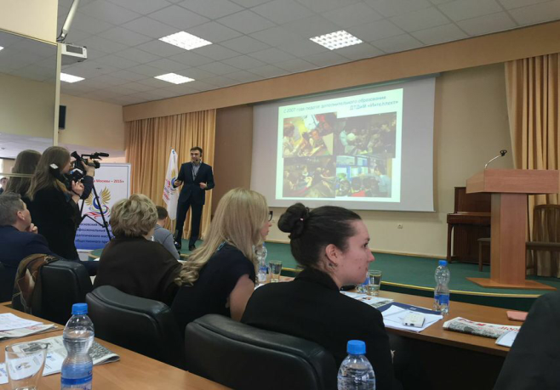
Творчески конкурси и фестивали

Slide 18
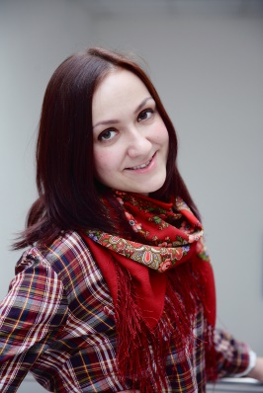
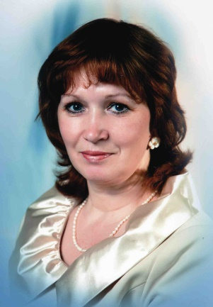
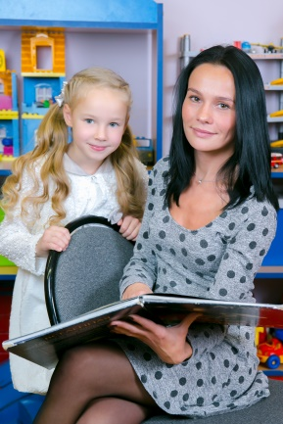
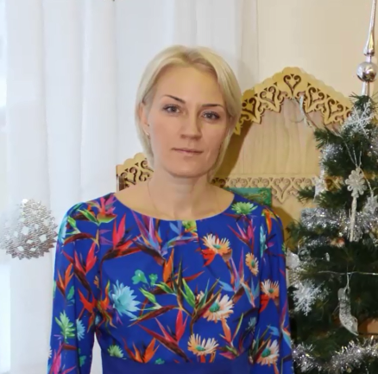
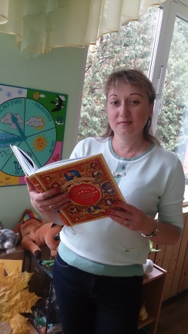
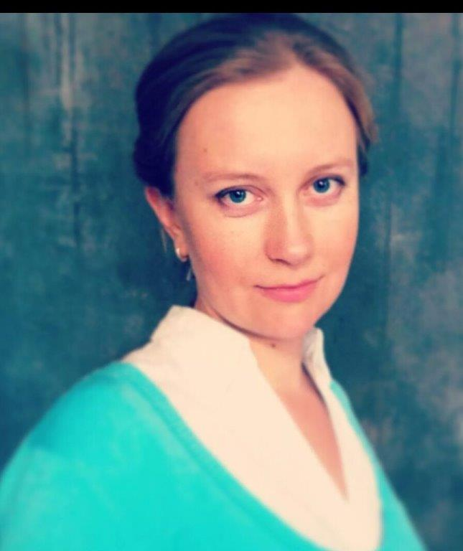
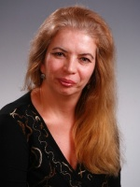
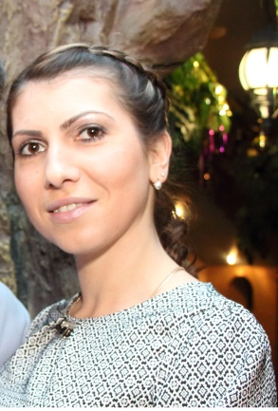
Конкурс "Москва майстор" на длъжност "Възпитател" ( през 2015 г. – 119 потребители)

Slide 19
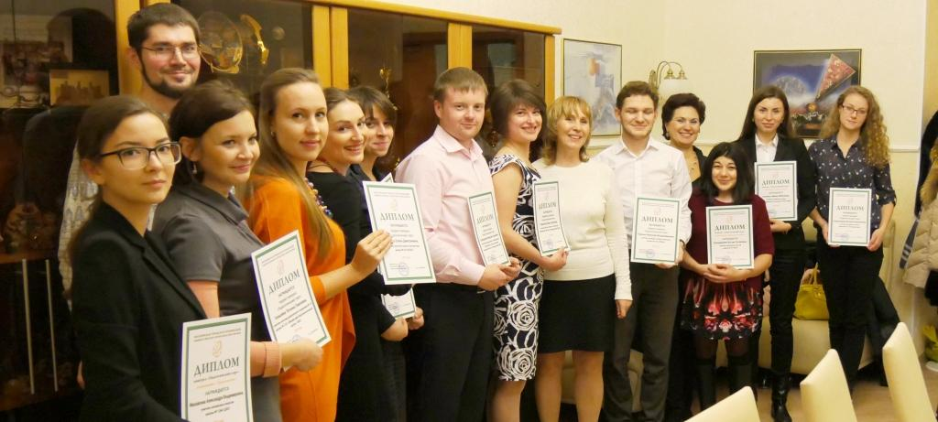
Творчески конкурс "Педагогически старт". 159 есета, статии и есета на тема 2015 г. "Мои ученици – моите учители".

Slide 20
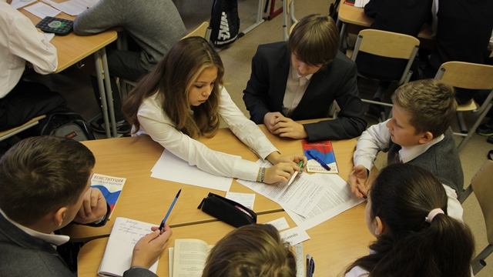
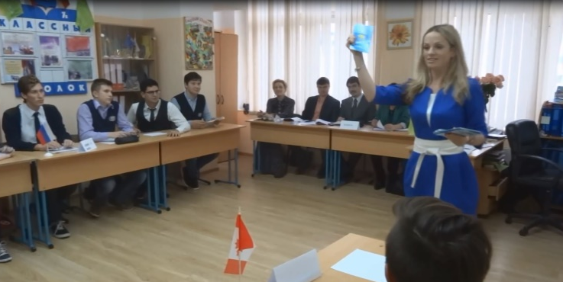
Конкурс синдикални уроците в училище (над 600 уроци 2015 г.)
9 класс
тема: Руски синдикати. История и съвременност
10 класс
тема: Труд. Право или задължение
11 класс
тема: Достойни условия на труд в XXI век

Slide 21
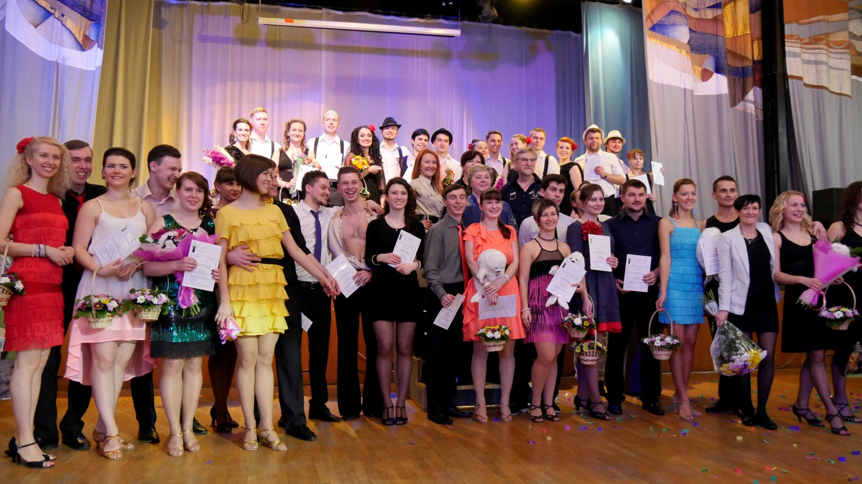
Танцов конкурс "Учительская Салса-2015 г."

Slide 22
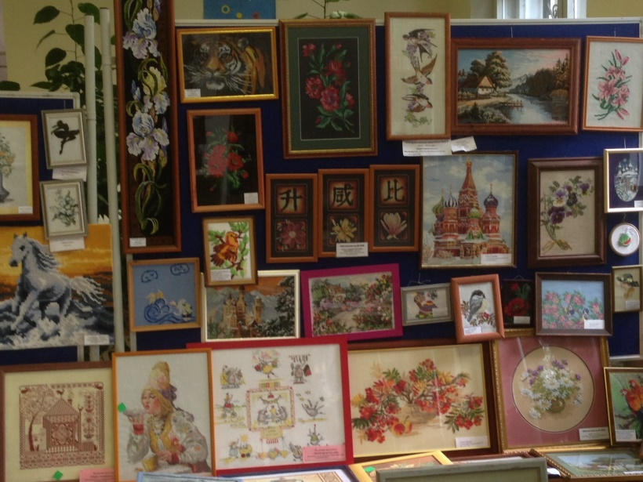
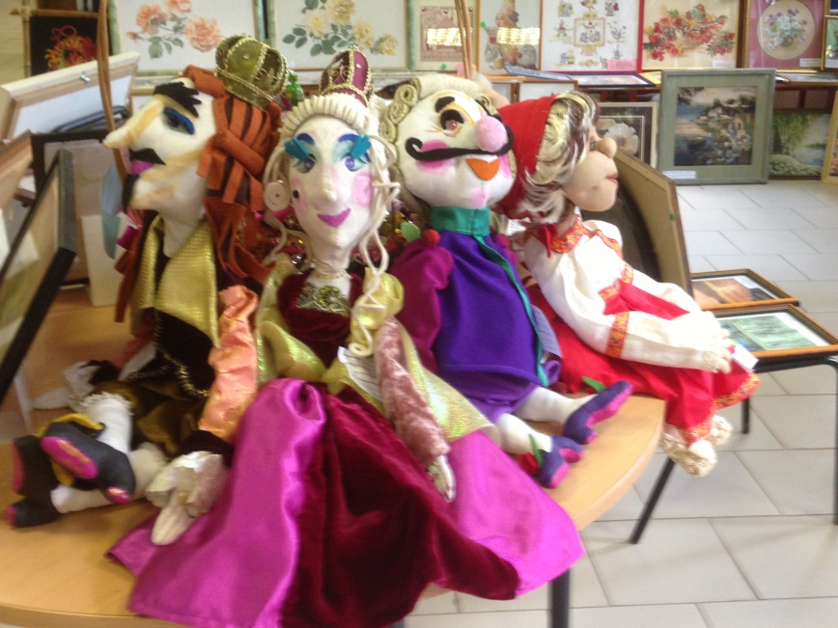
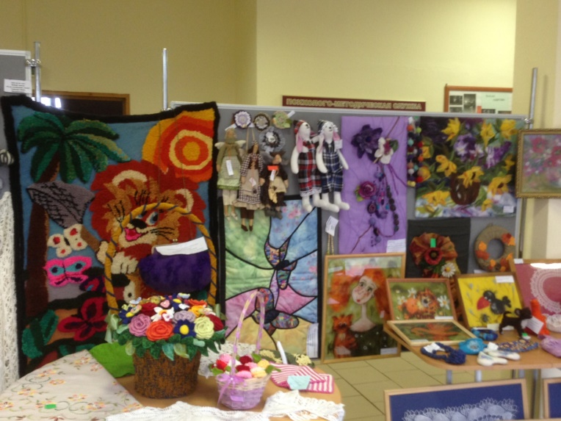
Конкурс на декоративно-приложното творчество на преподавателите "Дъга"
(взеха участие повече от 5000 души)

Slide 23
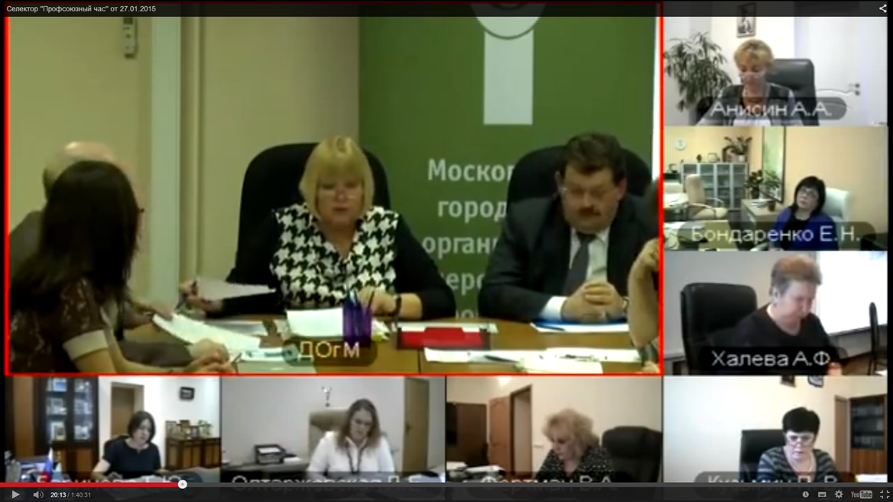
Виртуална он-лайн среща на "Профсоюзный час"
Минава 2 пъти в месеца, покритие на около 1000 образователни организации

Slide 24
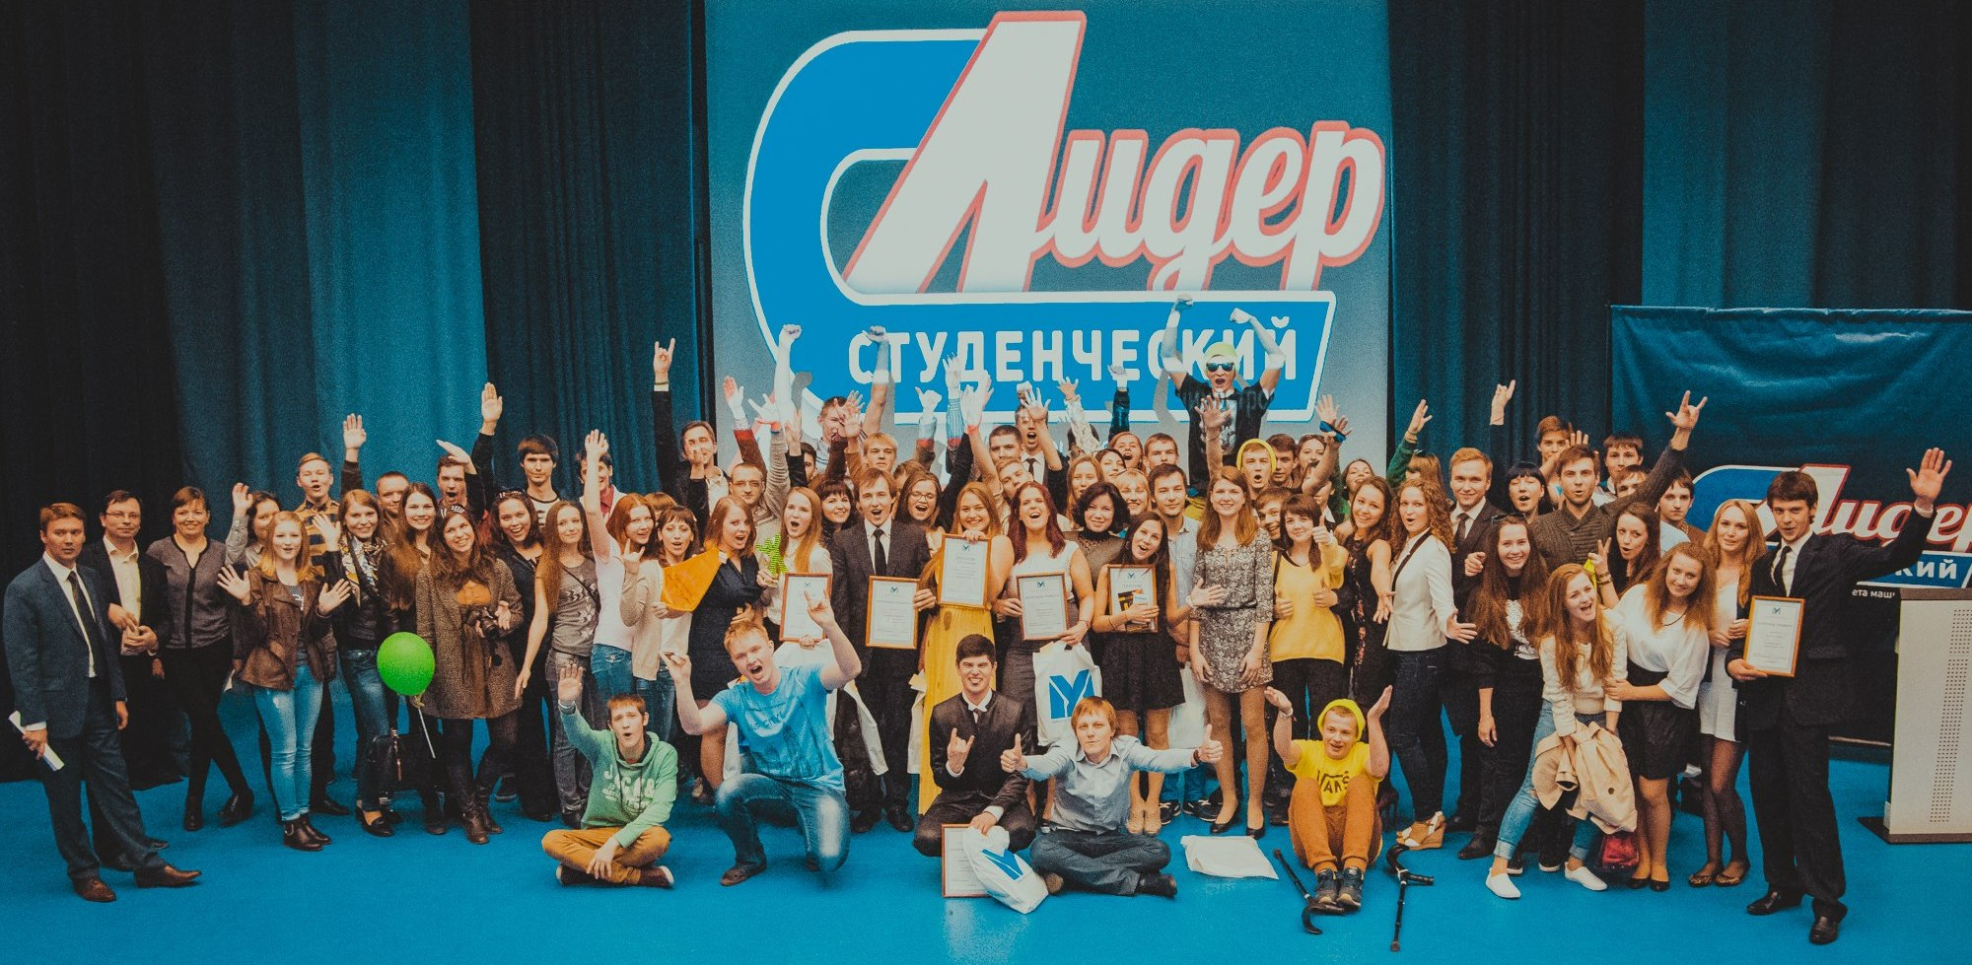
Конкурс "Студентски лидер"

Slide 25
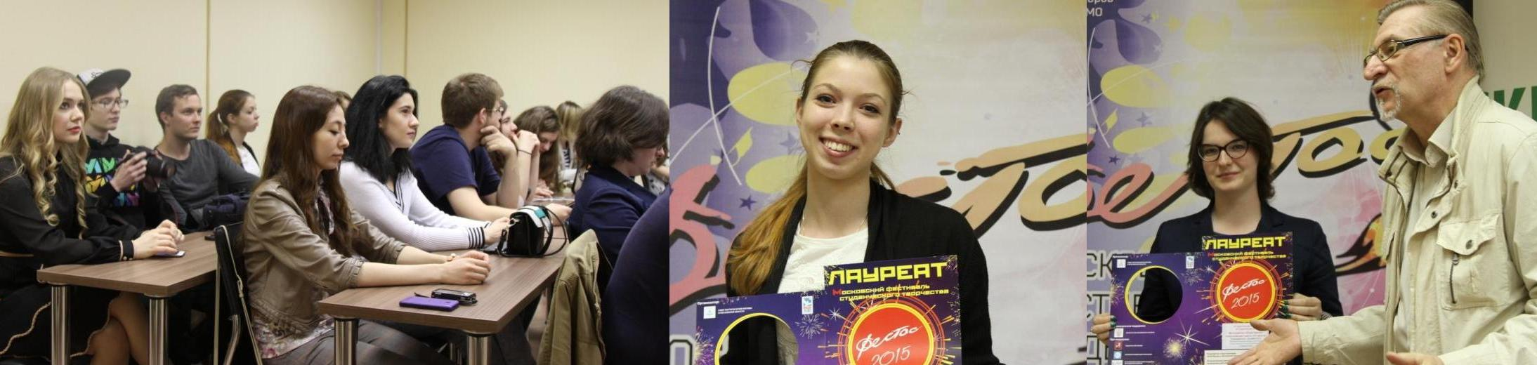
Фестивал на студентското творчество«Фестос». За 5 години с участието на студенти 52500

Slide 26
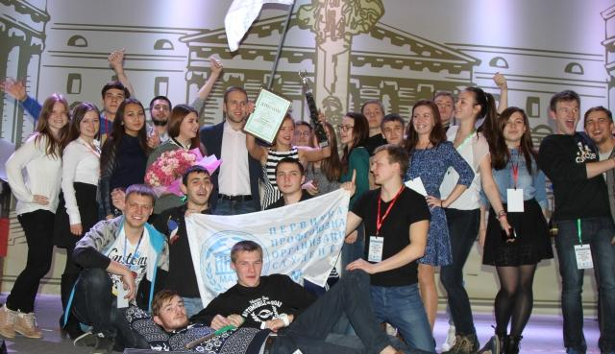
Конкурс «Профорг 2015»

Slide 27

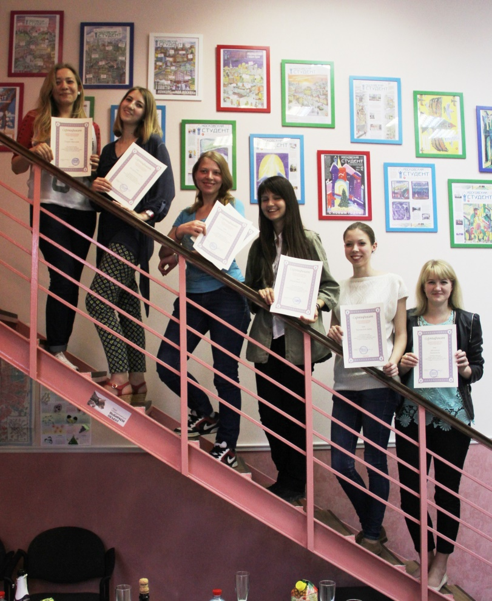
Конкурс на вестник "Московски студент" за най-добър творчески материал

Slide 28
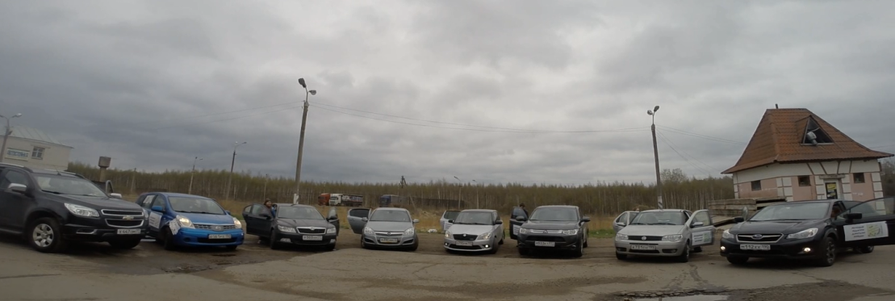
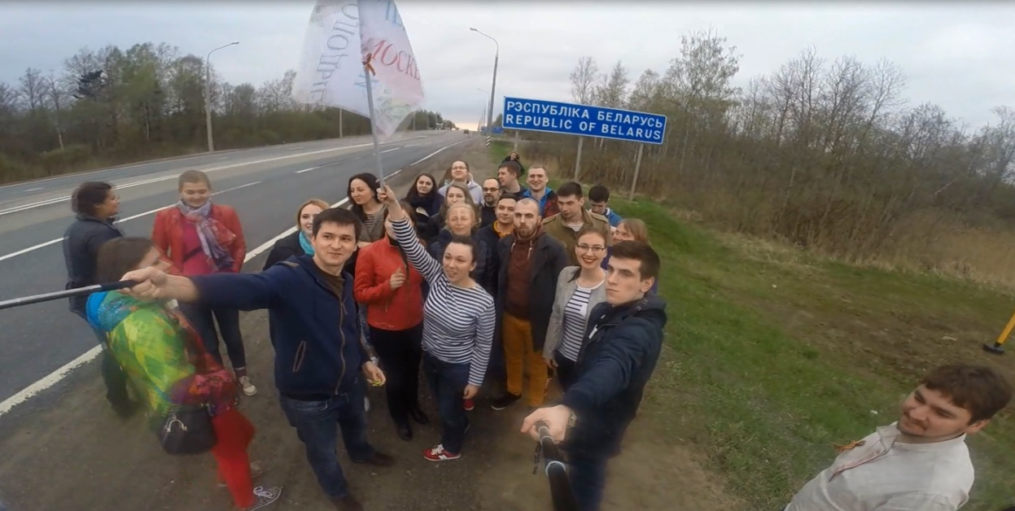
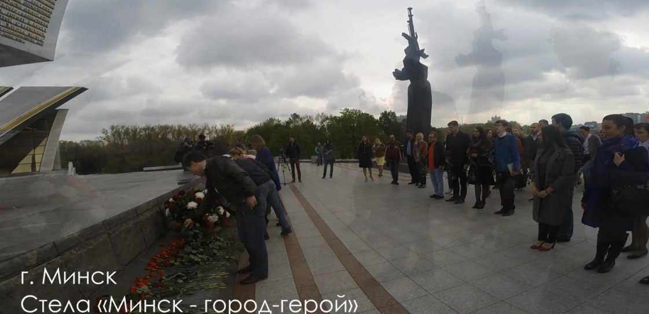
Caravan Москва-Минск-Москва "Младите учители пътища на победата"

Slide 29
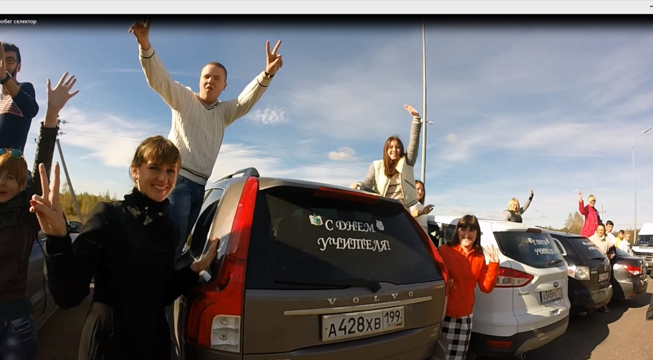
Младежки педагогически caravan, посветена на Деня на учителя: Москва- Калуга, Тула, Рязань, Владимир, Иваново, Кострома, Ярославль, Сергиев Посад (1-4 октября 2015г.) г.

Slide 30

Туристически рали педагози

Slide 31
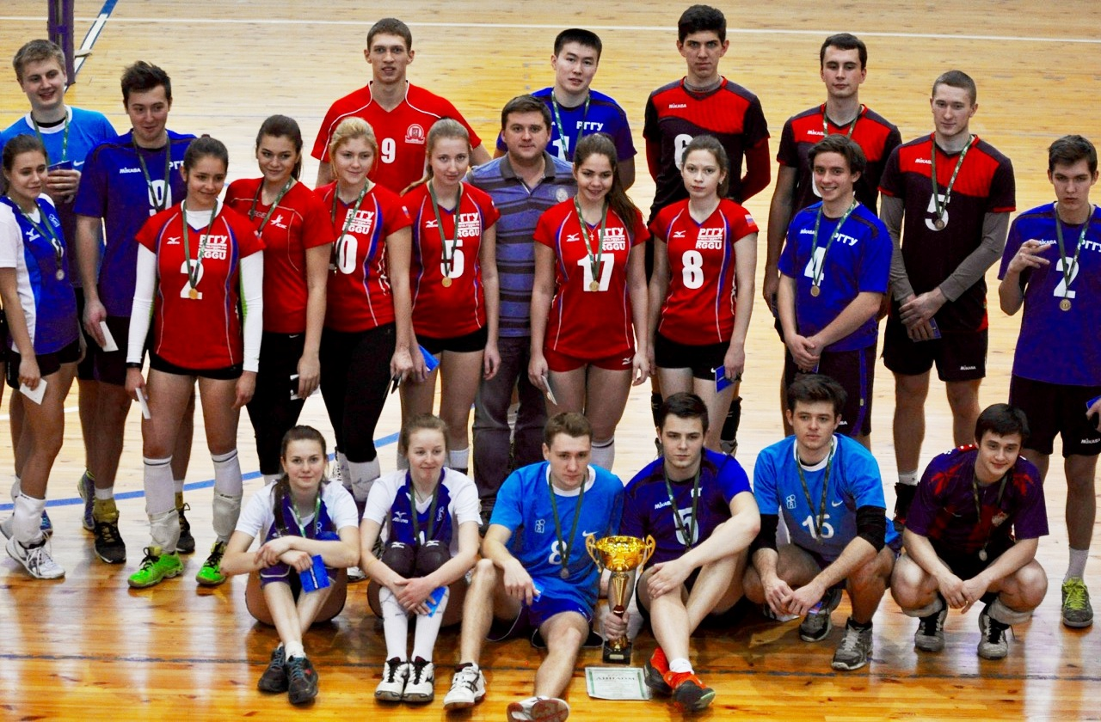
Профсоюзный купа по волейбол

Slide 32


Slide 33
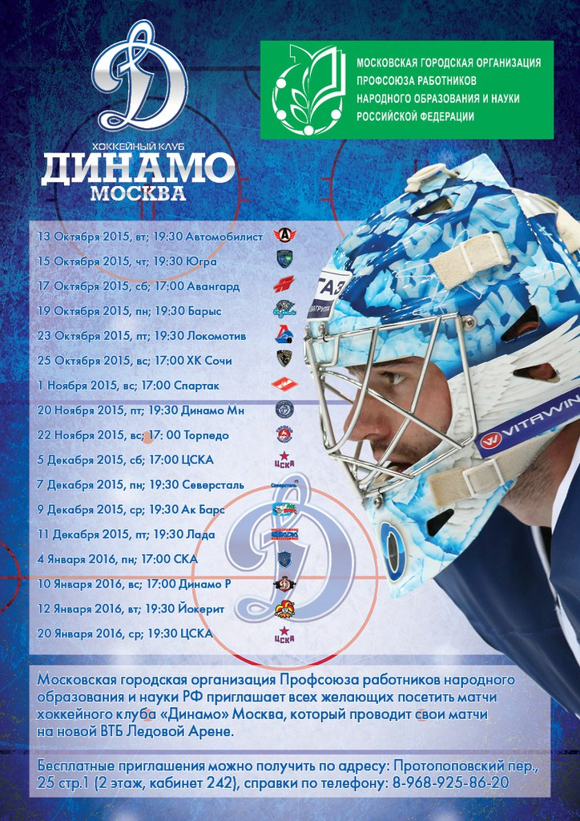
Сътрудничество с хоккейным клуб на "Динамо Москва"

Slide 35

Благодаря за вниманието!

